Slide 1
Семинар 3
Оптимизаторы и метрики качества модели

Slide 2
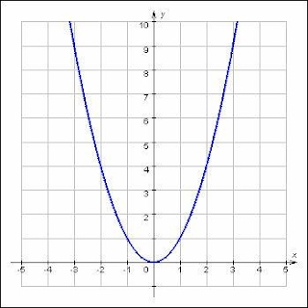
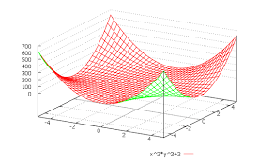
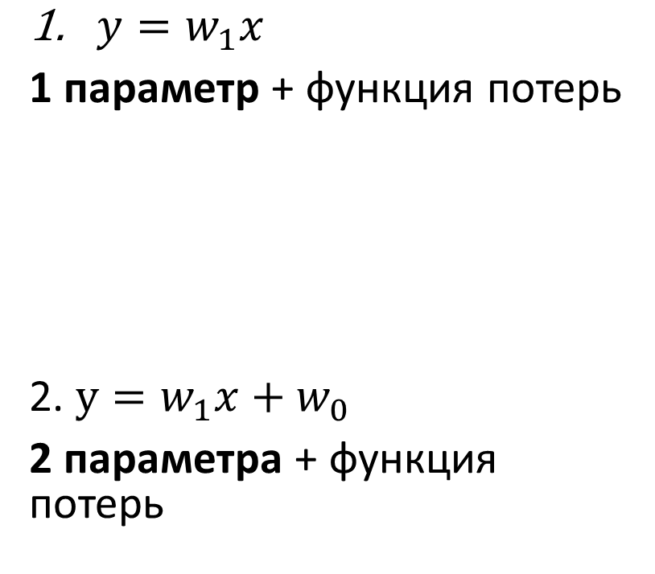
Почему алгоритму тяжело сойтись?
$y=w_{1}x$
1 параметр + функция потерь
2. $y=w_{1}x+w_{0}$
2 параметра + функция потерь

Slide 3
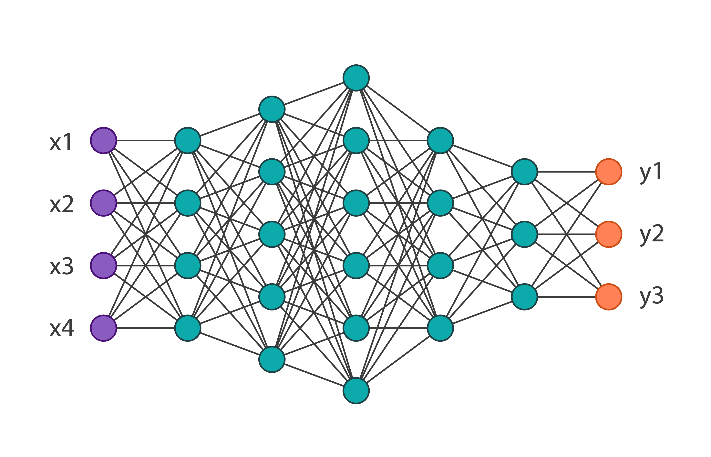
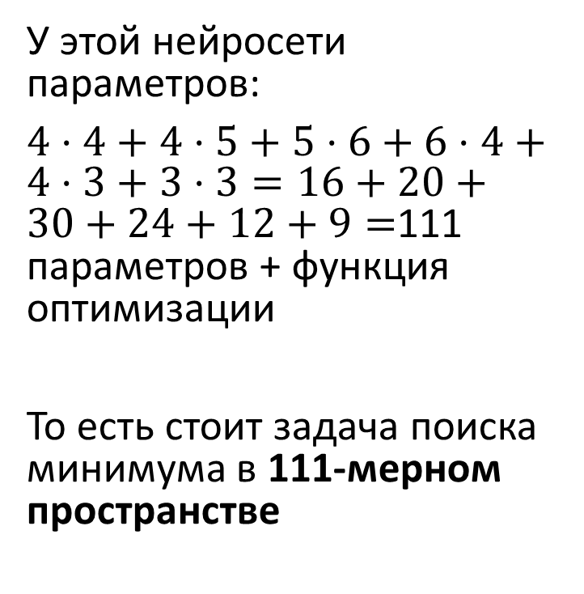
Почему алгоритму тяжело сойтись?
У этой нейросети параметров:
$4⋅4+4⋅5+5⋅6+6⋅4+4⋅3+3⋅3=16+20+30+24+12+9=$111 параметров + функция оптимизации
То есть стоит задача поиска минимума в 111-мерном пространстве

Slide 4

Почему алгоритму тяжело сойтись?
Нейросеть Stable Diffusion имеет 890 миллионов параметров.
Нейросеть DALL-E-2 имеет 4.5 миллиарда параметров.

Slide 5
Оптимизаторы
Простой оптимизатор работает так

Slide 6
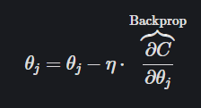
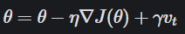
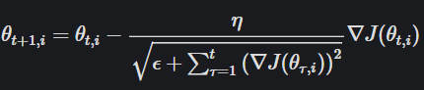
Оптимизаторы
Формулы:

Slide 7
Оптимизаторы
Посложнее оптимизаторы работают так

Slide 8
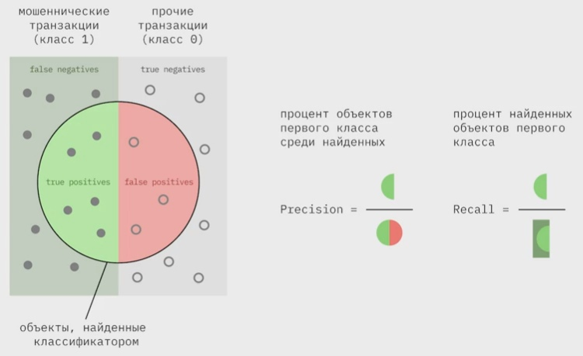
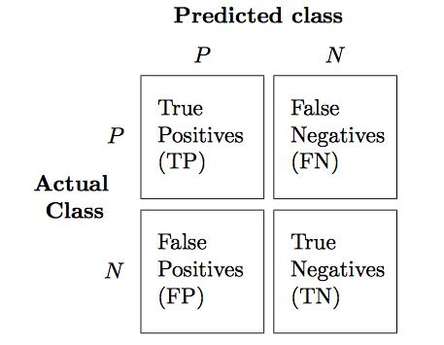
Метрики качества: классификация

Slide 9
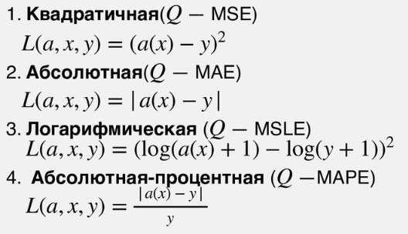
Метрики качества: регрессия

Slide 10
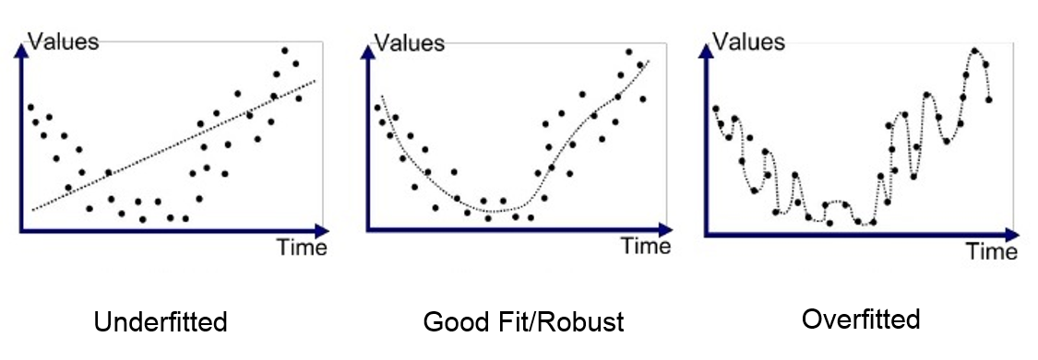
Переобучение

Slide 11
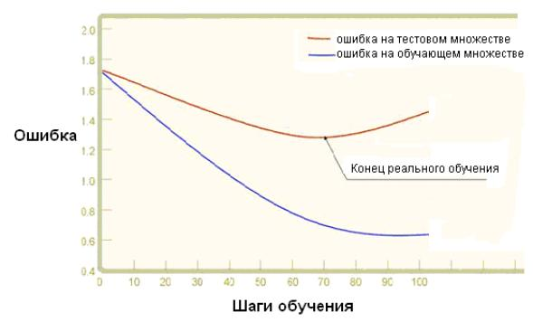
Переобучение

Slide 12
Практика
Пишем код

